Slide 1
红蜻蜓整全系统：弹性有效汉字教学方案
认字是汉字学习的巨石
对外汉字是对外汉语的关键
表意文字需要与表音文字不同的系统
提出平衡古今与多媒体的整全方案
“一直想着如何减低孩子认汉语的痛苦。 ”

Slide 2
学者 Krashen提出：成年人学习语言透过两大管道：
一，习得 （learn by acquire)
二，课堂系统学习
Notes:
2

Slide 3
汉语作为第一语言学习
习得成分很高，入学前已经从生活环境与家庭背景获得语言的沟通能力，和一定的汉语词汇量。
汉语作为第二语言学习
学习成分高，习得少，但仍然不能忽略。教导时应该注重学生的习得（环境），将学习与习得结合，效果将增加。
Notes:
3

Slide 4
汉语作为第一语言学习
与
汉语作为第二语言学习
学习方法与教材有所分别
Notes:
4

Slide 5
无论汉语作为第一语言或第二语言，都逃不过汉字难学的门槛！
汉字学习是第一语言以及第二语言学习的关键！
Notes:
5

Slide 6
古今汉字学习方案：
1.古人学汉语
2.现代传统背诵：独体字/部首/六书/拼音
认字法
3.字经与千字文复古方案
Notes:
6

Slide 7
1.古人学汉语
“三百千”学习法
《三字经》
《百家姓》
《千字文》
Notes:
7

Slide 8
1.古人学汉语
“三百千”学习法：语言精炼，都是三字、四字韵语，齐整押韵，读来容易上口。
古人教儿童识字是集中识字的方法，先识字，后读书。
Notes:
8

Slide 9
1.古人学汉语
在识字过程中，孩子自然已经接受了很多知识启蒙。
Notes:
9

Slide 10
2.现代传统背诵：独体字/部首/六书认字法
1988年，中国语言文字工作委员会公布《现代汉语常用字表》，收录3500常用字，其中常用字为，次用字为1000个。
Notes:
10

Slide 11
2.现代传统背诵：独体字/部首/六书/拼音认字法
现代方法有：部件识字法，先让孩子学习独体字，在学简单合体字，在教材中注意字、词与短语、句子的联系，先识字，后读书。
相当受重视，由简到翻，包括中国专家也推荐马来西亚使用这一套，也整理了马来西亚小学一年级的词汇，从简到繁，有序排列（尔后介绍）
Notes:
11

Slide 12
注音识字法：“以汉语拼音为工具，使阅读和写作提前起步。
从课本到课外读物，全采用拼音与汉字排列，做到汉字与拼音对照。
让学生从 “拼音识读” 过度到 “汉字识读”
“先读书，后识字；边读书边识字”之教学体系。
Notes:
12

Slide 13
先读后识 （第一语言）；先听说（往往说是目的）后读写（第二语言）
先读后识 （第一语言）：没有耐心，不读也无法识。
先听说后读写（第二语言）：“听说”了，“读写”就不远。但也可能只掌握部分 “听说”，无法掌握 “读写”！
Notes:
13

Slide 14
从简到繁，有序排列
以六书为主的方法，克服560 字 （华小一年级）。尝试以古人方法，将汉字编写成有意思的四字现代成语。
汉字课的顺序：汉语拼音->笔画->汉字知识介绍->数字->独体字->简单合体字->复杂合体字。
Notes:
14

Slide 15
生字表
笔画 生 字
1 一
2 二十七八人儿几九了刀力又
3 三干工土下大上小口山个久么门己子也女飞马才
4 王开天云木五不太友车牙比少日中水见午牛手气毛长什片父从今分公月风丹六方火为心尺巴队以双书办匹文
5 打正功去节本可左石右布平东叶甲电田只兄叫四生们白他瓜用乐句外鸟包主市半头它写礼记出奶加皮边发对母
6 动老圾扫地场耳共机过再西在百有死成师尖光当早虫同吃因吗岁回肉年先丢舌竹休件伤华自血向后全会合爷伞朵名各多色冲交衣问羊关米灯汗忙兴字安讲农那阳收好妈戏羽欢买红级齐
7 形进运扶坏找走护块声把报花豆两丽还来时里园呀男吵听吹吧告我每体伸伯低你住位身坐邻肚角条饭状床应这冷间弟沙汽没快完诉尾张鸡纸别
8 玩青现表抹拔拍抱垃拉坡直林枝杯板画事雨卖厕奇转轮到叔齿些虎具味果国明易呢帕图知物和的爬所命爸采朋肮肥服鱼兔狗饱店净放法河油泥怕怪学宝定空实房视话该刷妹姐线组苹
Notes:
15

Slide 16
9 帮拾指带草茶相树要面耍轻背点是星昨蚁蚂哈咬哪钟看怎香种重便保信很逃食胖狮急亮亲音养美送前洁浇洞洗活举觉室穿客说屋孩架给眉娃响
10 班赶起捉都换热真桥校样根哥桌鸭蚊哭啊圆钱铃铅造笔笑借倒候息拿爱脏留饿高座病凉站粉海流家容请读扇课谁能难
11 球排堆教黄菜桶常眼晚蛇唱甜做您得船脚脸象猜猫减着粒剪清婆蛋盒
12 喜期椅棵紫晴最喊跌跑喝啼黑短答猴就痛童道渴游窗谢蛙鹅等
13 摸摇蓝想睛睡跳路跟蜂错矮鼠像新数满
14 静歌算鼻貌瘦演慢赛蜜褐
15 鞋蕉踢蝶蝴颜
16 嘴糖糕澡整
17 擦
总数 560 字 （华小一年级）
Notes:
16

Slide 17
独体字/部首认字法
目录（102个）
东 方 日 出 2.不 久 正 午 3.云 天 月 色
开 心 乐 土 5.父 母 子 女 6.儿 身 毛 发
头 面 口 耳 8.表 皮 门 牙 9.牛 羊 车 马
白 米 西 瓜 11.甲 虫 飞 鸟 12.小 手 大 巴
一 二 三 四 14.五 六 七 八 15.九 十 几 个
才 上 又 下 17.火 丹 石 山 18.水 生 气 电
我 为 工 人 20.豆 长 农 田 21.木 中 主 干
22.书 本 刀 片 23.自 己 用 力 24.来 了 半 年
25.王 也 衣 么 平 尺（最后六个字为组词中的生字）
Notes:
17

Slide 18
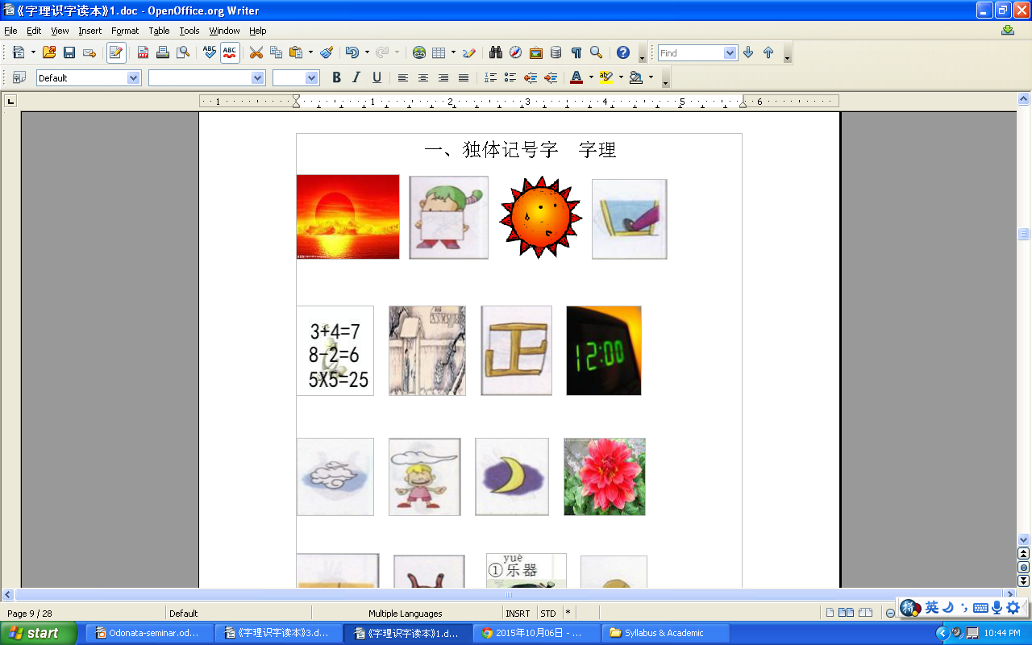
Notes:
18

Slide 19
会意字 （85字）
法 话 果 画 2.刷 耍 拿 家 3.朵 多 坐 国
流 茶 血 别 5.时 实 跌 是 6.礼 羽 举 雨
比 里 体 你 8.笔 息 图 喜 9.太 外 爱 丢
眉 会 吹 位 11.没 尾 采 美 12.少 早 好 找
宝 告 加 道 14.尖 件 全 安 15.间 看 便 穿
扇 甜 伤 算 17.蛋 男 屋 办 18.分 林 休 信
19.名 明 亮 定 20.从 公 兄 谷 21.窗 双 相 香 阳
Notes:
19

Slide 20
三、形声字（209个）
1.百 卖 华 伯 2.什 低 住 倒 3.候 们 像 伸
4.厕 冷 净 齿 5.剪 功 形 圾 6.块 到 场 草
7.蕉 花 节 菜 8.蓝 苹 板 状 9.啊 吧 吗 呢
10.知 哈 啼 哪 11.喊 味 问 嘴 12.叫 响 吵 唱
13.呀 和 命 喝 14.咬 园 圆 帮 15.常 很 座 店
16.完 字 客 室 17.进 运 逃 造 18.包 张 学 孩

Slide 21
19.奶 妈 姐 妹 20.架 机 枝 椅 21.桶 桥 杯 校
22.根 样 床 桌 23.猫 狗 猴 狮 24.轮 转 轻 整
25.晴 星 晚 清 26.油 浇 洗 澡 27.河 满 沙 汗
28.泥 洁 汽 洞 29.堆 渴 抹 褐 30.赛 觉 视 物
31.拍 扶 拔 护 32.摸 抱 指 摇 33.把 打 拉 擦
34.换 放 收 教 35.爬 爸 爷 期 36.歌 病 点 灯
Notes:
21

Slide 22
37.房 忙 您 想 38.快 慢 球 玩 39.现 睡 眼 睛
40.盒 短 种 鸭 41.瘦 痛 站 空 42.蚂 蚁 蜜 蜂
43.蝴 蝶 蚊 脸 44.背 肚 肮 脏 45.颜 笑 鼻 船
46.粒 糖 糕 粉 47.红 紫 线 纸 48.级 起 赶 踢
49.跑 跳 跟 邻 50.记 谁 该 讲 51.请 静 钟 铃
52.钱 铅 饱 饭 减
Notes:
22

Slide 23
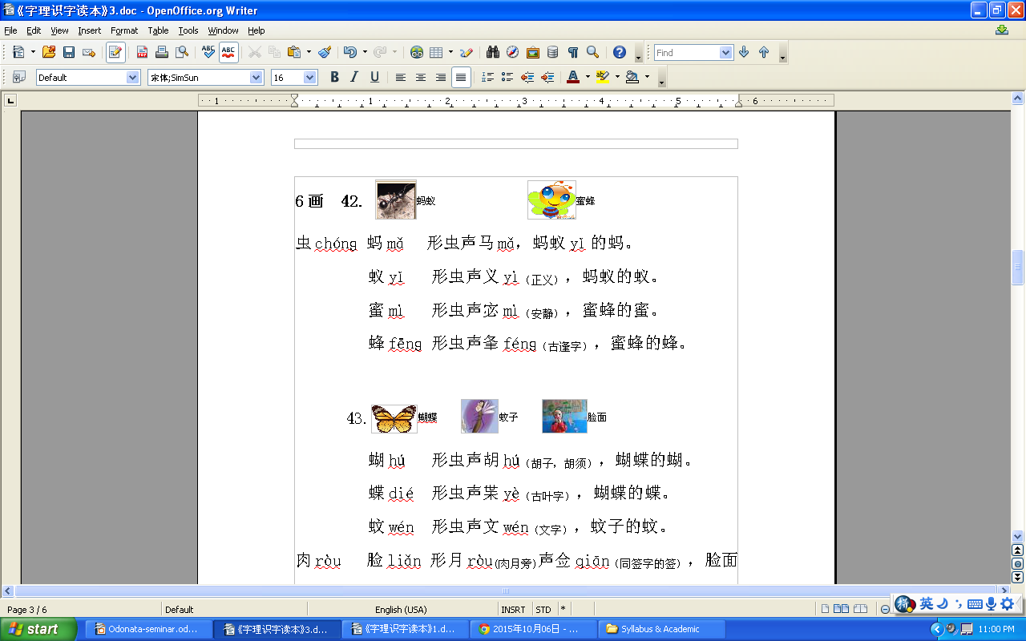
尝试用图片：如
42.蚂 蚁 蜜 蜂
Notes:
23

Slide 24
字经与千字文复古方案
郭宝华教授：编字经的时候，一直想着减低孩子认汉语的痛苦。
我们的方案也如此， 一直想着减低孩子认汉语的痛苦，增加认字课题的情趣
复古法。让汉字学习回到汉字发明者，古人的方法！
Notes:
24

Slide 25
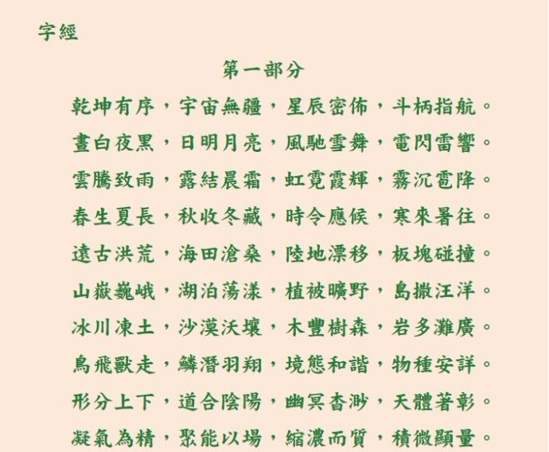
Notes:
25

Slide 26
第一语言：没有悟性学习，放弃！
第二语言：没有后续的习得环境
Notes:
26

Slide 27
卓越汉语红蜻蜓方案
系统规划 （100，200，300…）：由简到繁
多载体辅助（图片、游戏、字卡）：不纯粹使用多媒体，不谷歌草莓族
配合多媒体
配合检字表：学习个体化，进度个体化、系统化记录、个人化悟性学习
传统课本、现代多媒体、检查表三大教学工具配合
Notes:
27

Slide 28
以汉语检字表应用来提高汉语掌握
Notes:
28

Slide 29
红蜻蜓系统
配合检字表
配合美国Quizlet系统作为辅助
三大使用有效的方法相互配合，达到认字最佳效果
Notes:
29

Slide 30

美国Quizlet系统作为辅助教材：简单而实用网络多媒体辅助
Notes:
30

Slide 31
Quizlet is an online learning tool created by high school sophomore Andrew Sutherland in Albany, California. It was originally conceived in October 2005 and released to the public in January 2007.[2] As of January 2014, Quizlet has over 60 million user-generated flashcard sets and more than 20 million registered users.
Notes:
31

Slide 32
新一代的PPT
有声
可以自动出题
与现有教材或课题完整配合
简单实用，可在桌上电脑与手机使用
将认字课题与有趣多媒体结合
Notes:
32

Slide 33
Flash Cards
As a memorization tool, Quizlet lets registered users create "sets" of terms customized for their own needs.[12] These sets of terms can then be studied under several study modes
Notes:
33

Slide 34
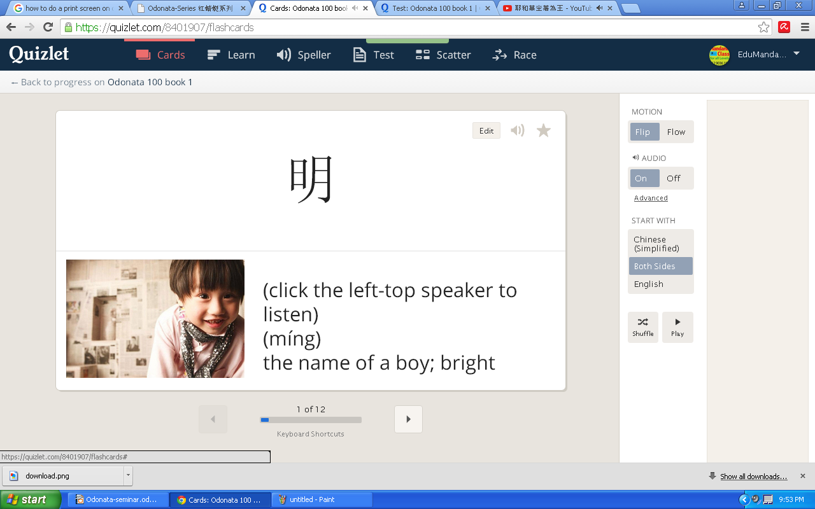
Notes:
34

Slide 35
Scatter
In this study mode, users are presented with a grid with terms scattered around it. Users drag terms on top of their associated definitions to remove them from the grid, and try to clear the grid in the fastest time possible
Notes:
35

Slide 36
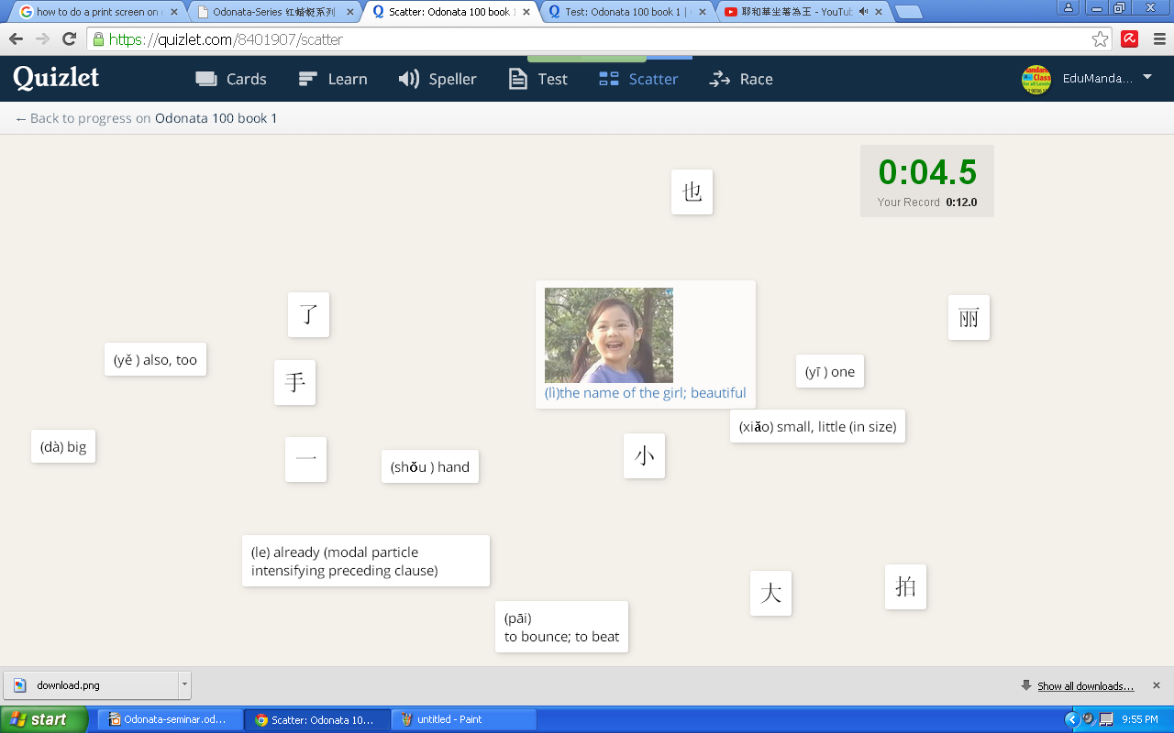
Notes:
36

Slide 37
Space Race
In this study mode, definitions scroll across the screen. Users must type the term that goes with the definition before it reaches the other side of the screen. Users begin with two lives each, and as they correctly type in words, they 'level up' and gain a life. Lives are lost when a user does not manage to correctly name the definition of the word
Notes:
37

Slide 38
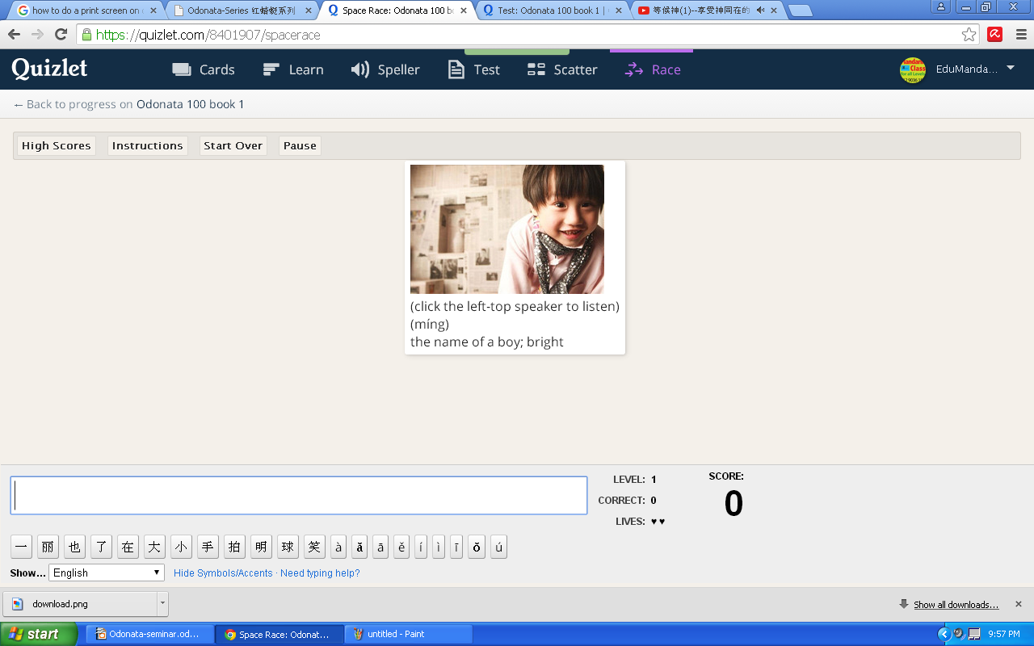
Notes:
38

Slide 39
Test
提供书写、搭配、选择题与是非题四大题目
Notes:
39

Slide 40
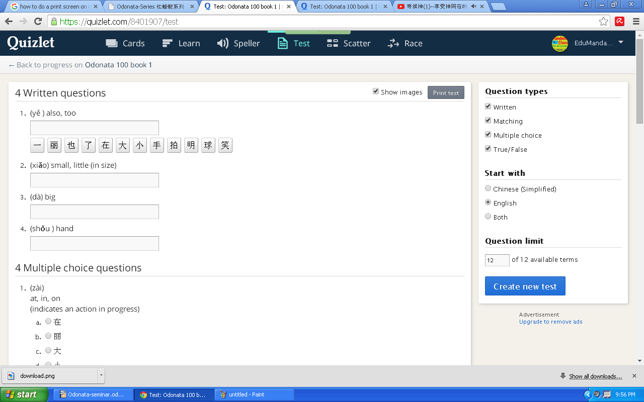
Notes:
40

Slide 41
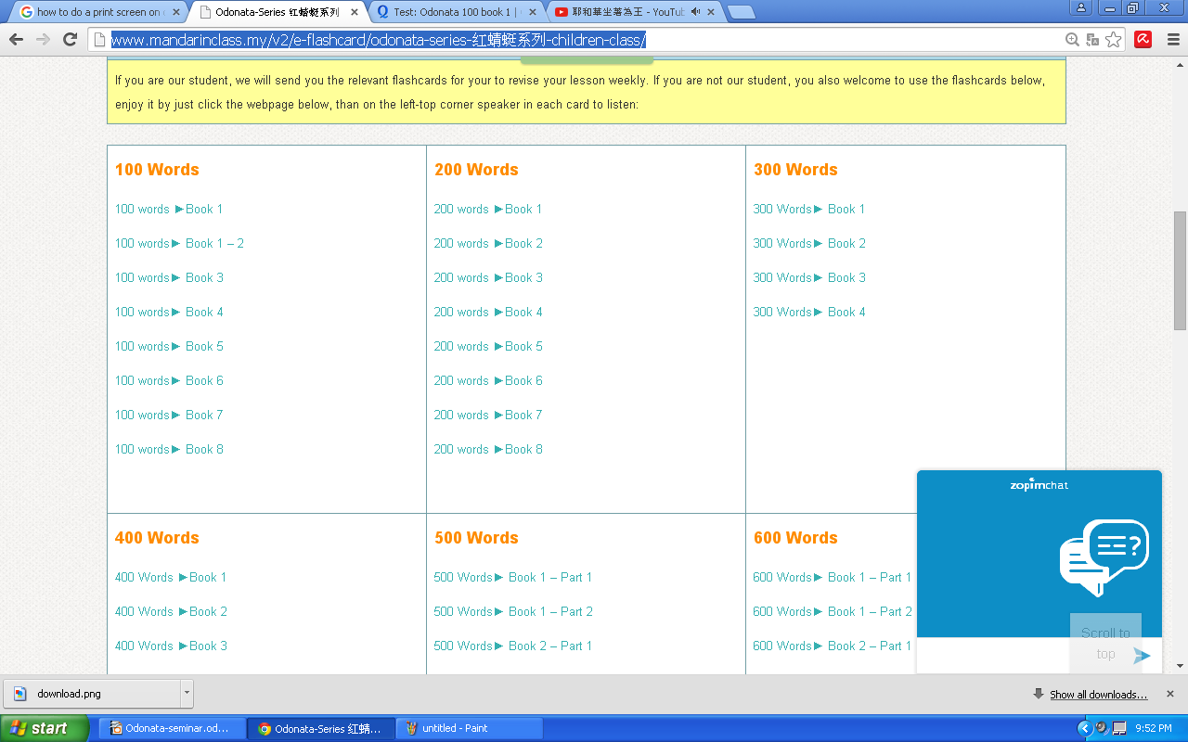
卓越汉语完整电字闪卡
Notes:
41

Slide 42
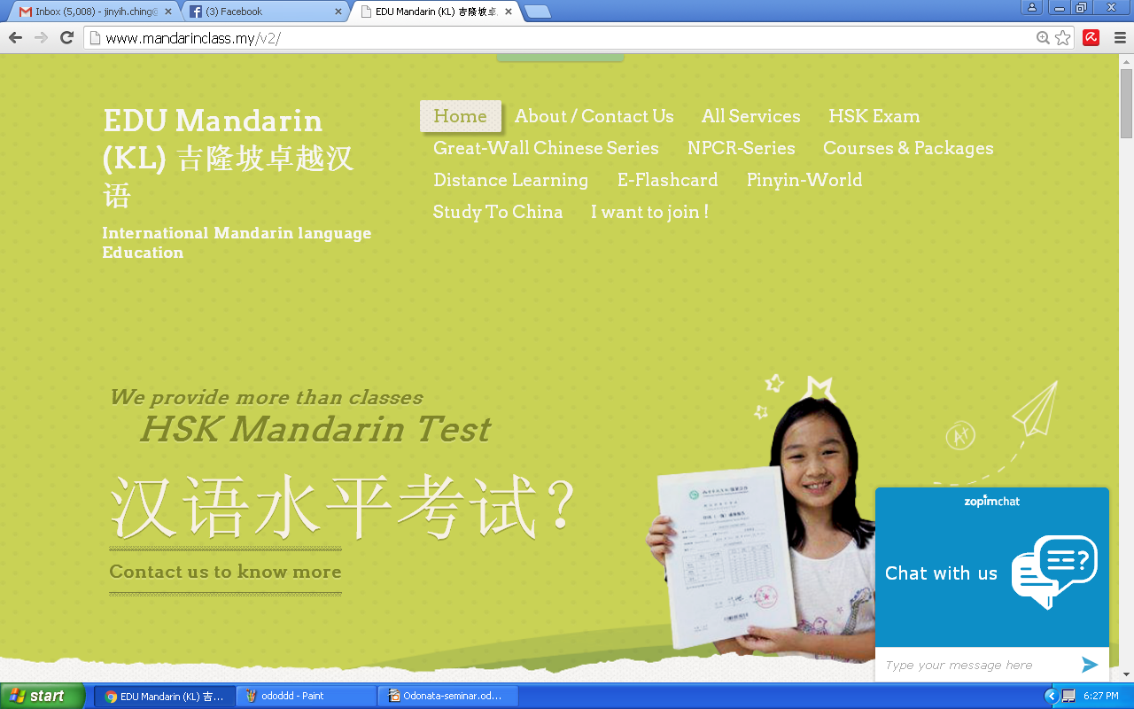
Www.MandarinClass.My
Notes:
42

Slide 43
几个使用的工具 （not in PPT notes)
词典：PLECO
笔顺展示：NCIKU
每日新闻阅读，预备HSK：TheChaimanBao
每日书本阅读: Wawa Yaya Joy Reader
Notes:
43

Slide 44
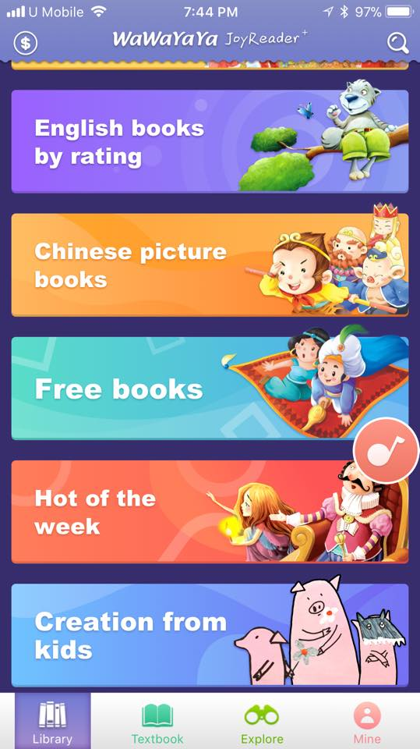
Wawa Yaya Joy Reader

Slide 45
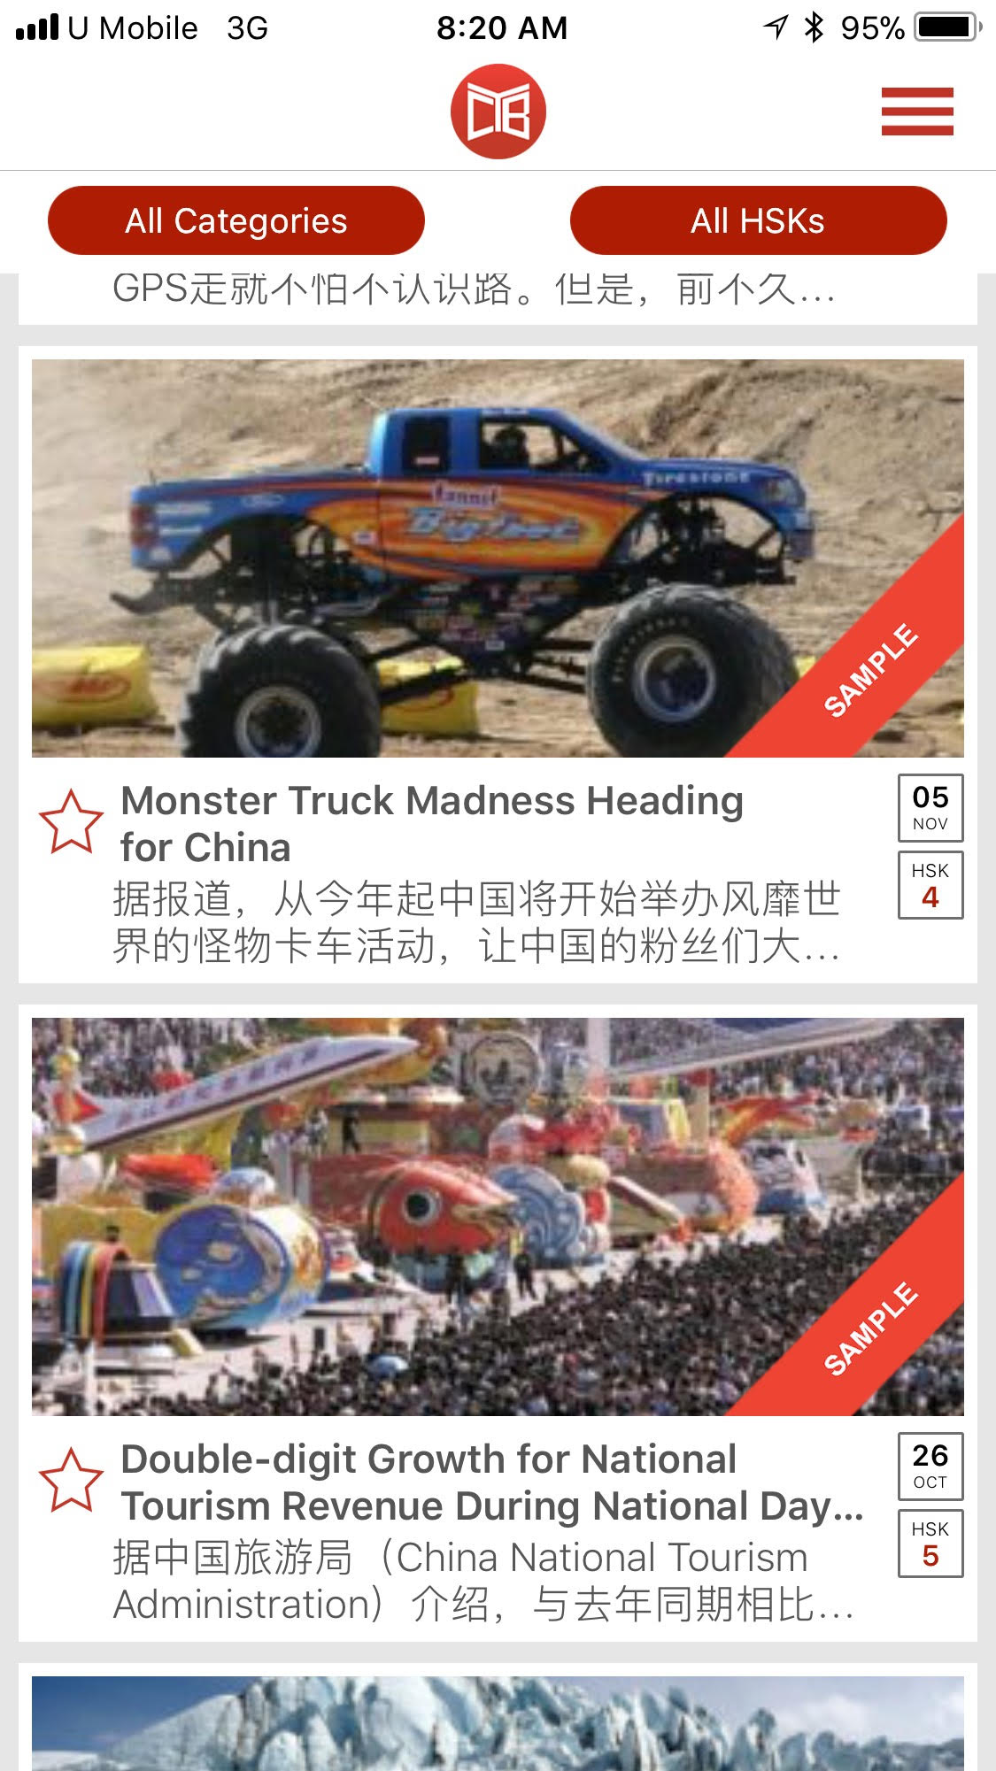
The ChairmanBao

Slide 46
新时代，新科技
打字/说字功能 Google Doc
网络铺盖与网速足以接受视频的时代！
LOOM 视频录制播放：让学生用手机重看教材
https://www.facebook.com/Mandarin.lesson/videos/1915577525124998/

Slide 47
Golightstream: 录制后直播，或现场授课
https://www.facebook.com/Mandarin.lesson/videos/1919286474754103/

Slide 48
获取审字表
微信
通讯录
右上角加号
面对面建群
一起输入 “1234”

Slide 49
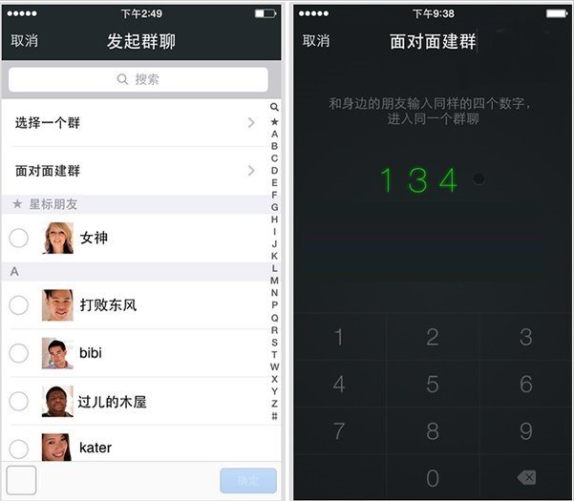

Slide 50
联络我们
No. 307C, 3rd Floor, Lorong Perak, Taman Melawati, 53100 Kuala Lumpur, Malaysia.
Tel: +60129036155, +60166228057, +0341616827
Email: info@mandarinclass.my
Notes:
50

